Slide 1

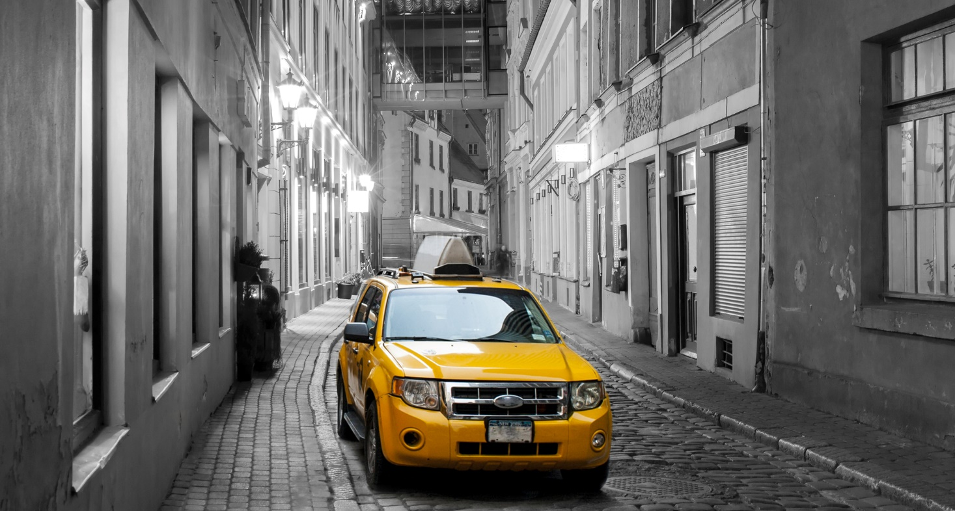
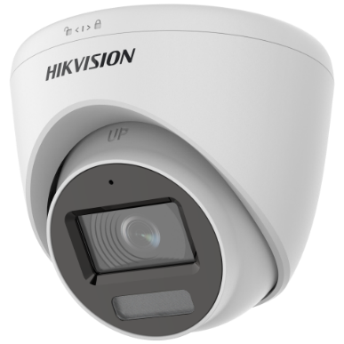
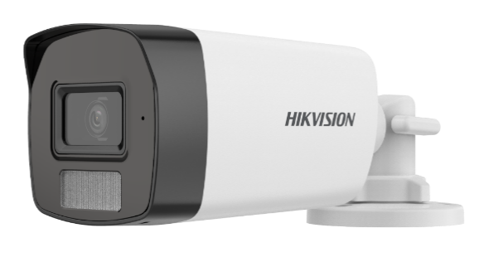
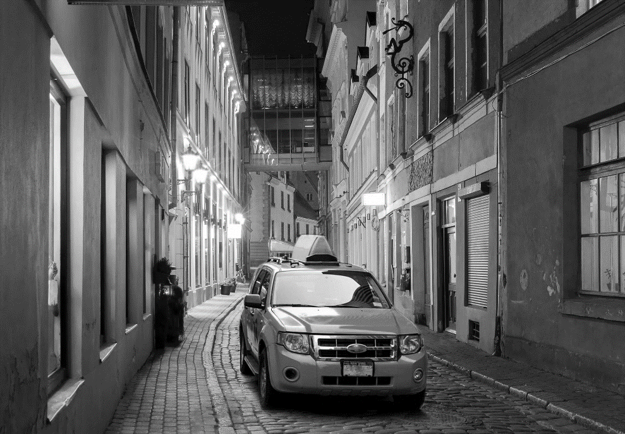
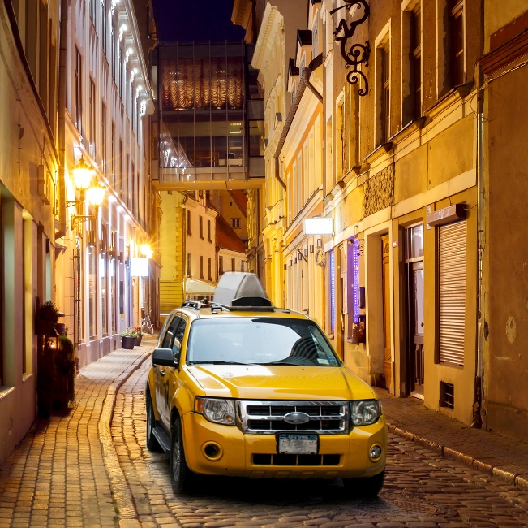
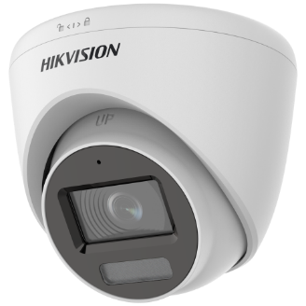
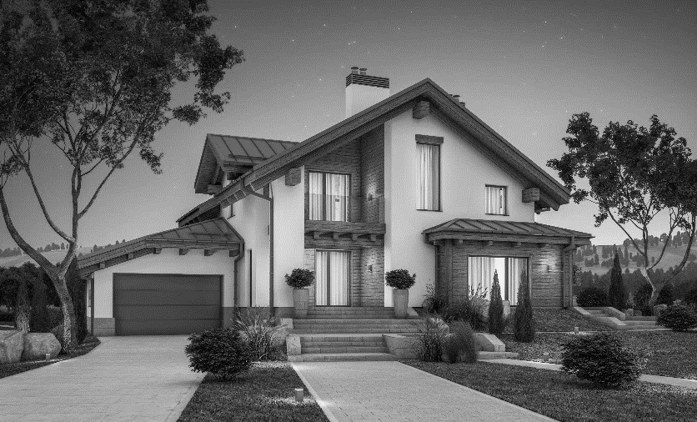

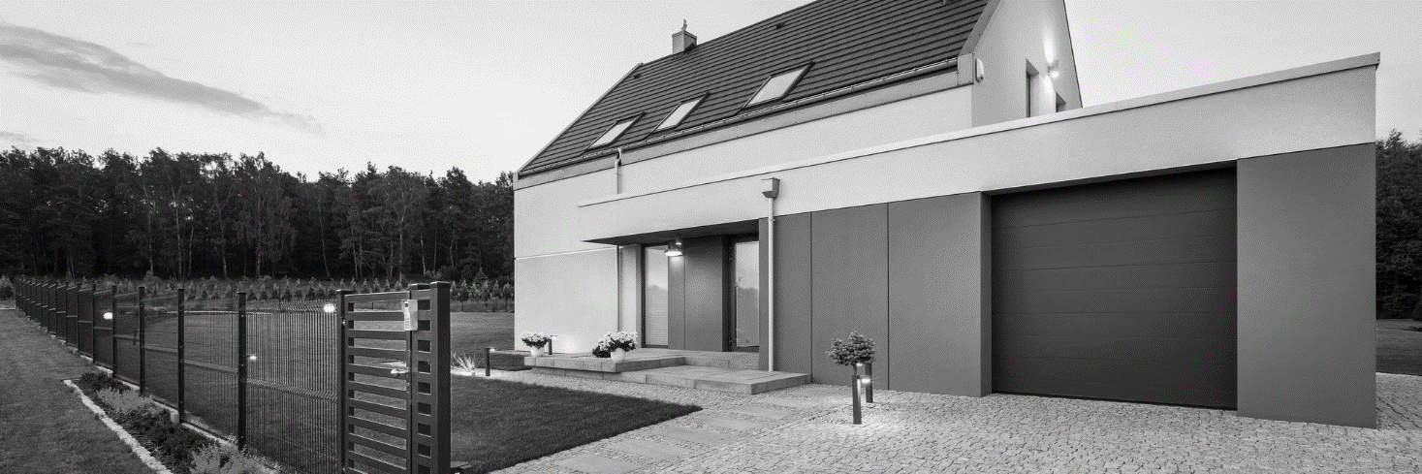
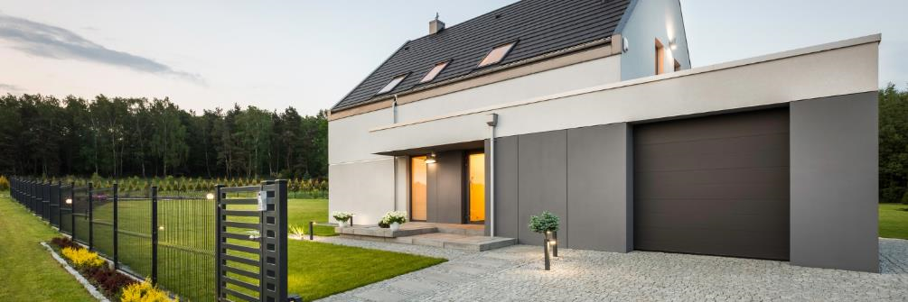

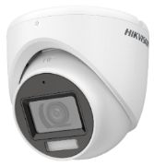
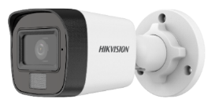
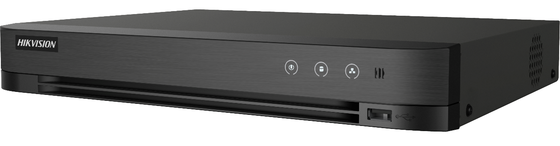
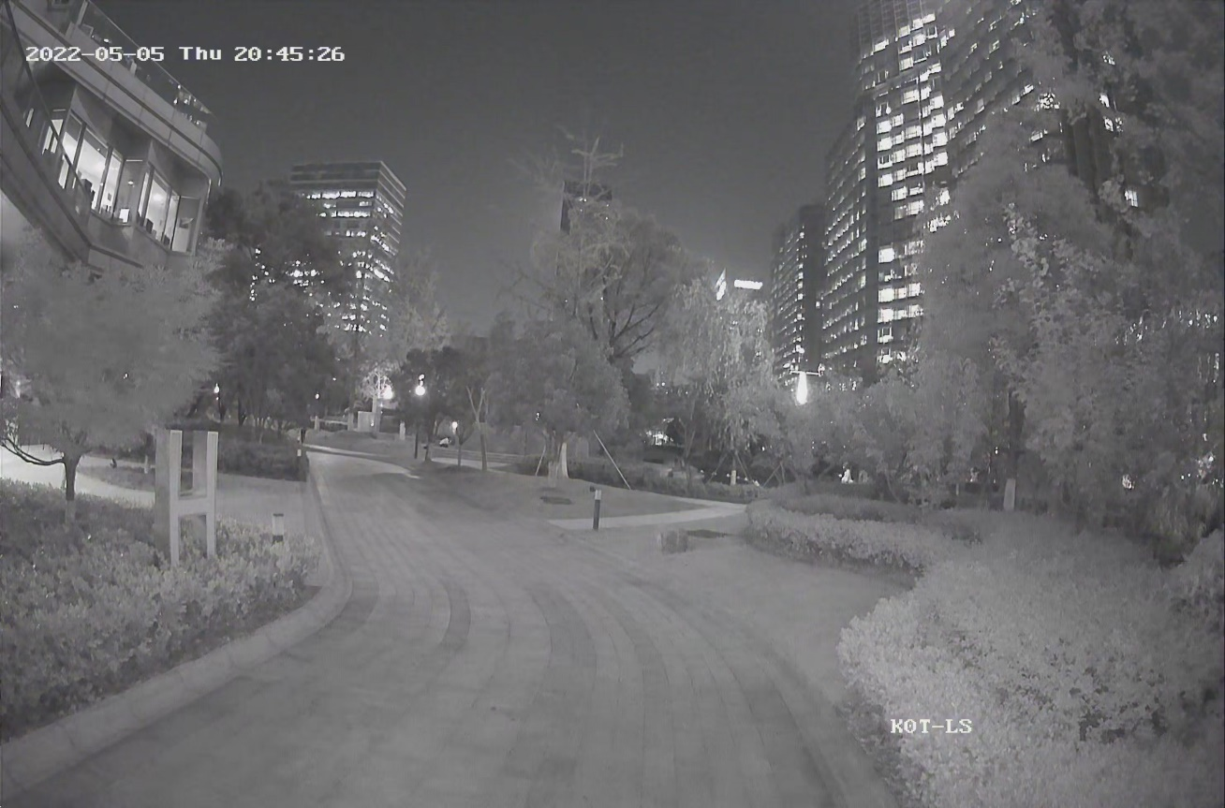
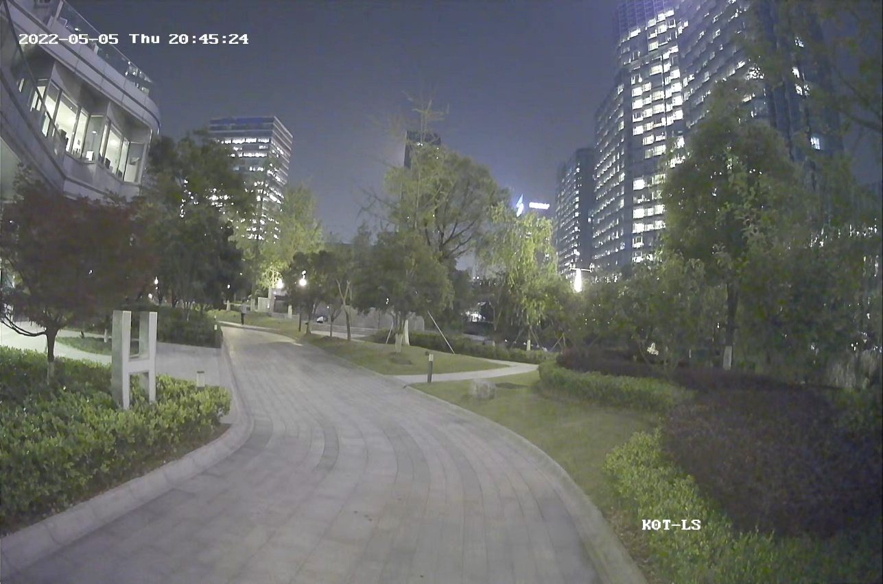
.
Turbo HD
Smart Hybrid Light Camera
다양한 요구 사항에 적합한 스마트 조명
스마트 하이브리드 라이트 카메라는 지능형 DVR과의 연동을 통해 야간에 다채로운 영상을 제공하여 고객에게 보다 중요한 색상 관련 정보를 제공합니다.
3개 보조 조명 모드
다양한 요구사항을 충족하는 유연한 선택
추천
IR 모드
백색광 모드
스마트 모드
Default mode
IR + 백색광
스마트 보조 조명
스마트 보조 조명이란 무엇입니까?
야간 일반 상태
관건 정보가 탐지된 경우
IR on
White lights on
Black & white imaging
Colorful imaging
스마트 보조 조명이 필요한 이유는 무엇입니까?
IR 등
+
백색등
이벤트 없음, IR등 on
이벤트 감지, 백생등 on
카메라가 상대적으로 숨겨진 상태
백생등 작동
풍부한 정보가 담긴 다채로운 이미지 생성
스마트 보조 조명을 실현하는 방법은 무엇입니까?
.
보조등이 자동으로 바뀝니다
.
Showcase
Smart Hybrid Light Cameras
Intelligent DVRs
DVRs with AcuSense
기본적으로 I R 모드
DVRs with Motion Detection 2.0
설정 필요 없음
이벤트 탐지
백색등 켜짐
야간 영상 성능
흑백 이미
컬러 이미지
IR on
White lights on

Slide 2




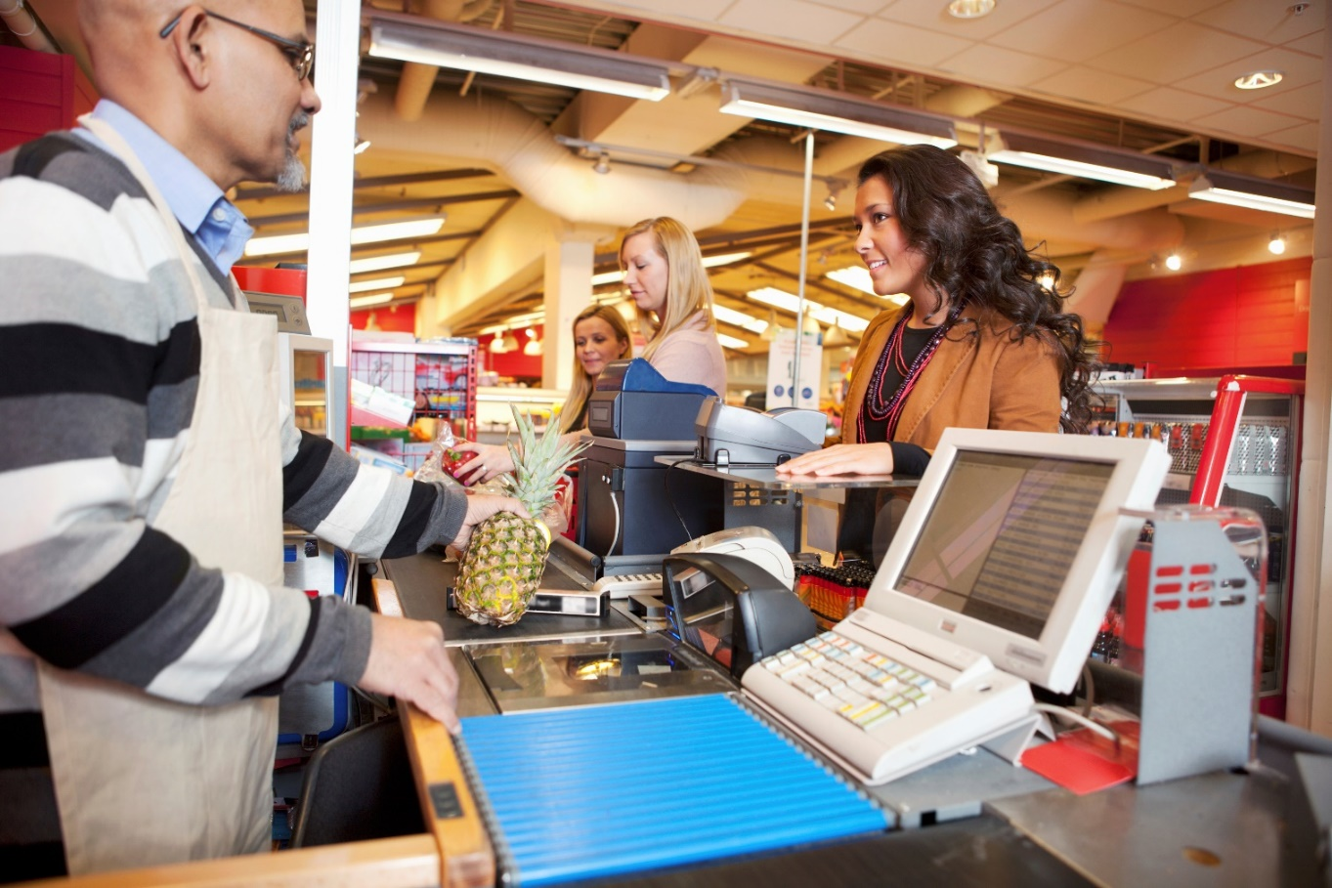
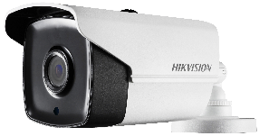
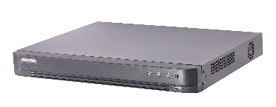

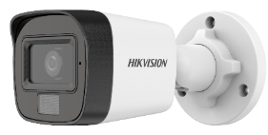

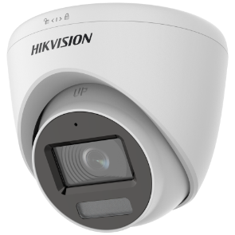

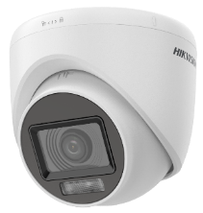
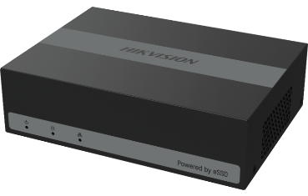
3K 고화질
왜곡 없는 궁극의 시각적 경험
3K (16 : 9)
5 MP (4 : 3)
디스플레이 시장에서 인기 있는 16:9 가로 세로 이상적 비율
비디오 미리 보기 또는 재생 중 왜곡 없음
해상도 : 2960 (H) × 1665 (V)
Audio over Coaxial
내장 마이크
전통적 솔루션
Up to 10 m
비디오
오디오
Audio over coaxial 솔루션
비디오 & 오디오
Built-in mic
Smart Hybrid Light 카메라
동축 DVR
Audio information can be important evidence
제품 쇼케이스
DS-2CE16K0T-LFS
DS-2CE16K0T-LPFS
DS-2CE17K0T-LFS
DS-2CE78K0T-LFS
DS-2CE76K0T-LMFS
DS-2CE76K0T-LPFS
3K: 2960 (H) × 1665 (V)
Smart Hybrid Light technology : IR 모드, 백색등 모드, 스마트 모드
20-40 m IR (디폴트), 20/40 m 백색등
쉽고 빠른 설치
백색등ON :인간/차량 있을 때
백색등OFF:인간/차량 없을 때
추천 DVR
AcuSense DVR
움직임 감지 2.0 DVR

